Slide 1
COMPORTEMENT ET REACTION AU FEU
ADMJSP / Pôle pédagogie – 2024 - Version 4

Slide 2
Comportement au feu
Objectifs
Résistance au feu
Réaction au feu
A la fin de cette partie, vous serez capable d’énoncer les notions de
comportement et de réaction au feu des matériaux,
2

Slide 3
Introduction
Structures sont fragilisées par le feu et perdent leurs caractéristiques.
Bâtiments désaffectés ➔ Risques d’effondrement par le manque d’entretien ou par la destruction partielle d’éléments porteurs.
Chutes de matériaux ➔ à tout moment (de tuiles ou pan de mur).
Bâtiments à ossatures métalliques ➔ Fort risque de ruine et s’effondrer.
➔ Rechercher en permanence les signes annonciateurs

Slide 4
Introduction
Chaleur développée par un incendie n'agit pas de façon identique sur tous les matériaux.
Certains subissent des phénomènes de distillation,
D'autres se fragmentent ou éclatent.
Métaux perdent de leur résistance : à 550° le fer perd la moitié de sa résistance et à 800°, il devient malléable et plie sous son propre poids.
T° ➔1 000° voire 1 200°.
4

Slide 5
Introduction
Définitions :
Réaction au feu :
Aliment que les matériaux sont susceptibles d'apporter par eux-mêmes au feu et à son développement.
5

Slide 6
Introduction
Définitions :
Résistance au feu :
Conditions dans lesquelles les éléments de construction (planchers, murs, cloisons, poutres, parois, toiture, plafond) continuent à jouer leur rôle, malgré l'action d'un incendie.
6

Slide 7
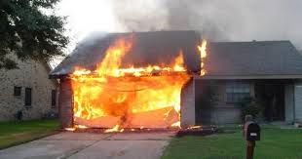
Résistance au feu

Slide 8
Résistance au feu
Temps pendant lequel les éléments de construction peuvent jouer le rôle qui leur est dévolu, malgré l’action d’un incendie, pour :
Limiter la propagation de l’incendie,
Permettre l’évacuation du public,
Faciliter l’intervention des pompiers.

Slide 9
Résistance au feu
Réglementation tient compte des critères d’efficacité en termes de résistance au feu :
La résistance mécanique,
L’étanchéité aux flammes et aux gaz chauds ou inflammables,
La non émission de gaz,
L’isolation thermique.

Slide 10
Résistance au feu
3 catégories de performances :
Stabilité au feu,
Pare flamme,
Coupe-feu.

Slide 11
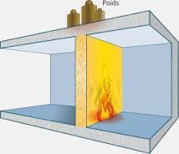
Résistance au feu
Stabilité au feu (SF) :
Conserve, durant le temps indiqué, ses capacités de portance et d'auto-portance.
Exemple : un poteau

Slide 12
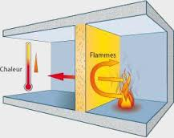
Résistance au feu
Pare-flammes (PF) :
SF + évite, durant le temps indiqué, l'avancée des flammes et aux gaz chauds

Slide 13
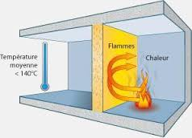
Résistance au feu
Coupe-feu (CF) :
PF + évite, durant le temps indiqué, du côté non sinistré, la propagation des gaz de combustion et des fumées ainsi que de la chaleur.
Isolation thermique correspond à
1 maximum de 180 °C en 1 point

Slide 14
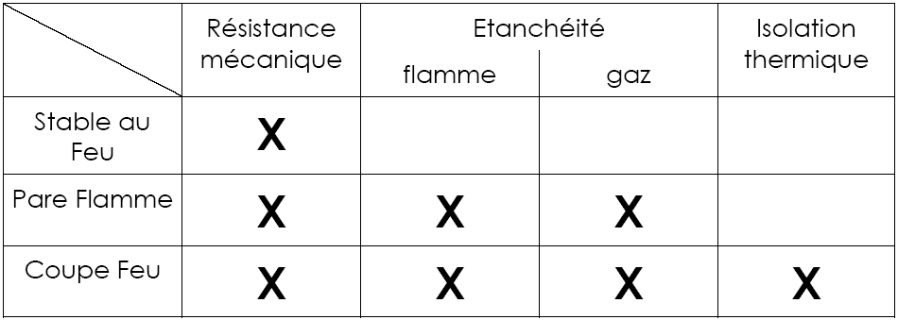
Résistance au feu
Tableau récapitulatif:

Slide 15
Résistance au feu
Il est également attribué un degré de classement, selon la durée minimale de résistance au feu.
En fonction des familles de bâtiments, les exigences de stabilité au feu sont ≠
S’exprime au moyen de 9 degrés d’un ¼ d’heure à 6 heures :
¼ h ; ½ h ; ¾ h, 1 h; 1 h ½ ; 2 h ; 3 h ; 4 h ; 6 h.

Slide 16
Résistance au feu
L’arrêté du 22 mars 2004 relatif à la résistance au feu des éléments de construction issu d’une directive européenne détaille les rôles dans une classification plus précise appelée aussi eurocodes.
R : capacité portante
E : étanchéité au feu
I : isolation thermique
W : rayonnement
M : action mécanique
C : fermeture automatique

Slide 17
Résistance au feu
S : passage des fumées
G : résistance à la combustion de la suie
K : capacité de protection contre l’incendie
D : durée de stabilité à T° constante
DH : durée de stabilité sous la courbe standard température-temps
F : fonctionnalité des ventilateurs extracteurs
B : fonctionnalité des exutoires naturels
Critères de temps ➔ en minutes :
15 ; 20 ; 30 ; 45 ; 60 ; 90 ; 120 ; 180 ; 240 ; 360.

Slide 18
Résistance au feu
➔ parallèle s entre le système français et le classement européen :
Stabilité au feu : R capacité portante,
Pare-flammes : E étanchéité au feu (cloison ou porte)
ou RE si fonction de portance (mur porteur).
Coupe feu : EI isolation thermique ou REI.
Nous ne retiendrons, de la norme européenne, que ces 3 critères car ils concernent plus spécifiquement les SP

Slide 19
Résistance au feu
Synthèse :
Classement Français | SF | PF |  | CF
Classement Européen | R | E | RE | EI | REI
Résistance mécanique | X |  | X |  | X
Étanchéité aux flammes et gaz chauds |  | X | X | X | X
Isolation thermique |  |  |  | X | X

Slide 20
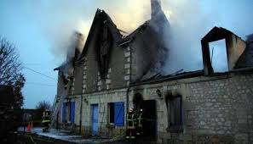
Résistance au feu
Matériaux d’origine minérale : les pierres de toute nature sont incombustibles.
Soumises à de fortes variations de T° certaines ont tendance à se fissurer et à éclater.

Slide 21
Résistance au feu
Toutes les pierres sont concernées par le risque d’éclatement et (ou) de rupture.
Ne pas se limiter à la seule pierre dite de « Villebois », même s’il est vrai que cette dernière a servi très largement pour la construction notamment des escaliers dans les immeubles d’habitation.
La facilité des pierres calcaires à être taillées explique pourquoi elles ont été autant utilisées en la matière.
21

Slide 22
Résistance au feu
Autres éléments de construction élaborés à partir de ce type de pierre : balcons, dalles de paliers, linteaux, poteaux, corbeaux destinés à soutenir des poutres.
➔ Présentent par conséquent les mêmes comportements,
➔ Emploi de la pierre a progressivement cessé lors de la généralisation de l’utilisation du béton armé dans la construction bâtimentaire c’est-à-dire à partir des années 1930.
22

Slide 23
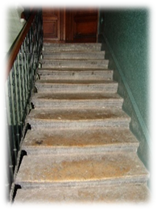
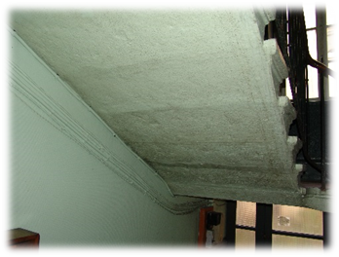
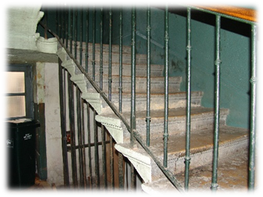
Résistance au feu
Exemple d’un escalier en pierre dans un immeuble d’habitation
23

Slide 24
Résistance au feu
Pierre est un matériau dur mais fragile qui craint les chocs mécaniques.
➔ Prendre garde à toute action conduisant à taper volontairement ou non sur un élément en pierre (exemple : coup de masse…), car l’éclatement ou la rupture de ce dernier est prévisible.
Pierres calcaires sont sensibles aux chocs thermiques. Ainsi une  ou une  rapide de T° peut provoquer l’éclatement ou la rupture de l’élément de construction considéré.
24

Slide 25
Résistance au feu
Choc thermique appliqué à un escalier pourra provoquer l’éclatement d’1 ou plusieurs marches.
Exemples d’événement conduisant à une  brutale en T° :
Feu de poubelle dans le volume d’une cage d’escalier ;
Fuite de gaz enflammée ;
Feu d’appartement avec destruction de porte palière.
Exemples d’actions conduisant à un refroidissement rapide :
Projection d’un jet de lance sur une partie surchauffée ;
Ventilation d’une cage d’escalier par temps froid.
25

Slide 26
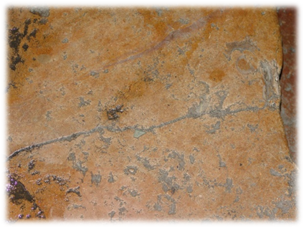
Résistance au feu
Exemple d’1 marche d’escalier en pierre calcaire présentant 1 fissure ➔ Point de rupture potentiel en cas de choc thermique.
26

Slide 27
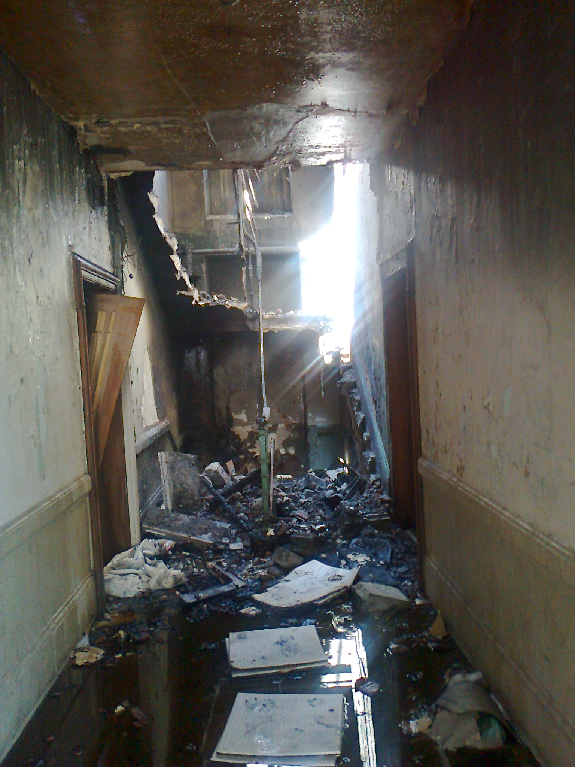
Résistance au feu
Pierre se fend fréquemment dans l’axe transversal, ce qui occasionne 1 perte de résistance de la marche d’escalier.
➔ Son propre poids ou celui d’1
personne peut déclencher sa chute.
Aucun signe physique
avant-coureur de l’éclatement.
27

Slide 28
Résistance au feu
Structure béton :
T° mesurées dans le béton montrent leur rapide décroissance en fonction de l’éloignement de la surface exposée au feu : après une Heure d’exposition, 500 °C à 1,5 cm, 350 °C à 3 cm et 100 °C à 7,5 cm de profondeur.
➔ Béton dispose encore de 50 à 60 % de sa capacité de résistance à 600 °C (ce qui constitue un avantage par rapport à l’acier).

Slide 29
Résistance au feu
- Structure béton :
Stabilité d’1 structure est assurée pendant 1 durée largement suffisante à 1 intervention et à l’évacuation des occupants.
En fonction de l’évolution de la T° du béton (entre 100 et 1000 °C), plusieurs phénomènes physico-chimiques se succèdent.
➔ Modifications sensibles de la pâte cimentaire et des granulats à partir de 500°C, qui se traduisent par un affaiblissement du béton.
29

Slide 30
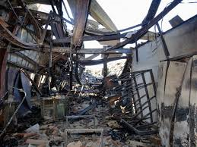
Résistance au feu
Le fer et l’acier : se dilatent sous l’action de la chaleur et offre une mauvaise résistance et stabilité au feu.
Se déforment et cèdent sous l’action de la chaleur.
30

Slide 31
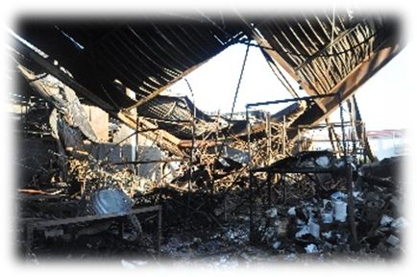
Résistance au feu
Le fer et l’acier : ➔ incombustible qui perd tout ou partie de sa résistance quand la T° augmente au-delà de 550 °C.
Retrouve sa pleine résistance après refroidissement.
Possible de retarder les effets
d’un incendie sur la perte de
résistance grâce à des traitements
de protection.
31

Slide 32
Résistance au feu
- Le fer et l’acier :
32

Slide 33
Résistance au feu
- Le fer et l’acier :
33

Slide 34
Résistance au feu
- Le fer et l’acier :
34

Slide 35
Résistance au feu
- Le fer et l’acier :
35

Slide 36
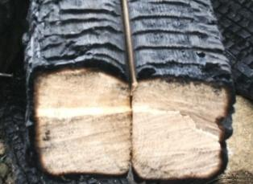
Résistance au feu
Le bois : les bois durs et denses comme le chêne s’enflamment + difficilement que les bois tendres comme le sapin.
Bois à fortes section (+ de 60 mm) : brûlent lentement sans se déformer et conservent plus longtemps 1 bonne résistance au feu.

Slide 37
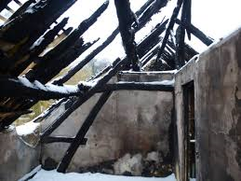
Résistance au feu
Le bois :
➔ Offre une excellente tenue au feu
➔ Forte capacité à conserver ses propriétés mécaniques sous les effets d’un incendie ➔ grande stabilité des ouvrages.
37

Slide 38
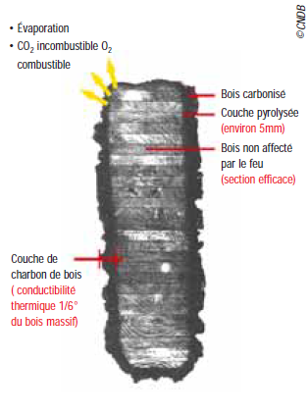
Résistance au feu
Le bois ➔ Se forme en surface une couche carbonisée qui, étant 8 fois plus isolante que le bois lui-même, freine la combustion.
➔ Se consume lentement (0,7 mm par face et par minute).
38

Slide 39
Résistance au feu
Le bois :
Vitesse de combustion dépend :
De l’essence employée (résineux, feuillus),
De l’épaisseur des pièces, de leur taux d’humidité et de l’exposition au feu.
Bois massif ou lamellé-collé brûle à raison de 1 cm par face et par ¼ d’heure et les panneaux en bois à raison de 1,5 cm par face et par ¼ d’heure.
39

Slide 40
Résistance au feu
Différents traitements de protection :
Améliorer la résistance au feu les matériaux sont souvent associés à d'autres :
Plaques de plâtre : Isolent thermiquement la structure contre les effets du feu.
➔ permettent à celle-ci de supporter ses charges tout au long de la durée requise (de 30 minutes à 4 heures).
40

Slide 41
Résistance au feu
Différents traitements de protection :
2 types de produits doivent être différenciés :
ceux de faible densité minérale (inférieur à 180 kg/m³)
ceux de forte densité à base de matériaux comme le plâtre, la vermiculite ou le silicate de calcium.
41

Slide 42
Résistance au feu
Différents traitements de protection :
Produits projetés ➔ Utilisés sur des éléments de structure non apparents (plafonds suspendus, poutres en treillis). Réalisés à base de plâtre, de vermiculite ou de mélange,
➔ Fibreux ou pâteux : s'appliquent par projection ou comme enduit. Toutefois, l'épaisseur est difficile à contrôler.
42

Slide 43
Résistance au feu
Différents traitements de protection :
Peintures intumescentes : utilisées pour toutes les structures apparentes exigeant une résistance au feu raisonnable.
➔ Combinent, sur les formules complexes, anticorrosion et protection incendie.
Certains fabricants proposent un produit résistant jusqu’à 2 heures.
43

Slide 44
Résistance au feu
Différents traitements de protection :
Association bois + plâtre :
➔ Plâtre (contient naturellement 20 % d’eau) utilisé pour protéger les bâtiments du feu.
➔ Incombustible, le plâtre produit de la vapeur d’eau le rendant capable d’absorber une partie importante des calories dégagées par le feu et retardant ainsi l’élévation de la T°.
44

Slide 45
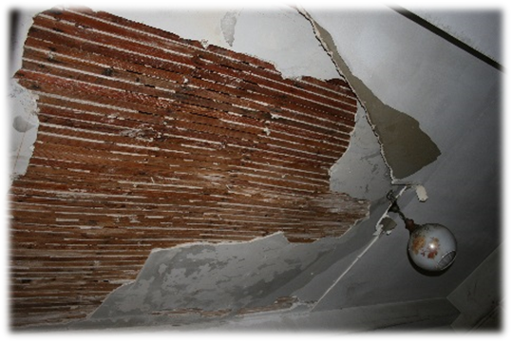
Résistance au feu
Différents traitements de protection :
➔ Plaques de plâtre associées aux structures en ossature bois permettent le plus souvent d’atteindre le niveau de protection au feu exigé.
Plâtre peut être projeté sur
des poteaux ou autres
éléments en bois.
45

Slide 46
Résistance au feu
Amélioration de la résistance au feu peut se trouver dans les solutions constructives:
Structures mixtes : Marier la structure acier au béton.
Exemple : un tube enrobé ou rempli de béton, une poutrelle enrobée sur l'aile.
Selon la réalisation et le choix de la géométrie, on obtient une protection au feu comprise entre 30 minutes et 4 heures.
46

Slide 47
Résistance au feu
Solutions constructives :
Systèmes planchers à poutres intégrées :
➔ Constitués de profilés métalliques dont l'aile inférieure sert de support à des dalles de béton préfabriquées ou à des tôles nervurées de grande hauteur statique.
Ces systèmes ne sont pas encore normalisés au niveau national.
47

Slide 48
Résistance au feu
Solutions constructives :
A noter : les dispositions constructives des entrepôts en structure métalliques doivent atteindre 2 objectifs en cas d’incendie d’une cellule :
La structure ne doit pas s’effondrer vers l’extérieur.
L’effondrement d’une cellule ne doit pas entraîner la ruine des structures adjacentes.
48

Slide 49
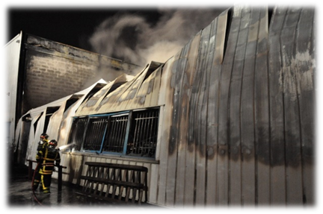
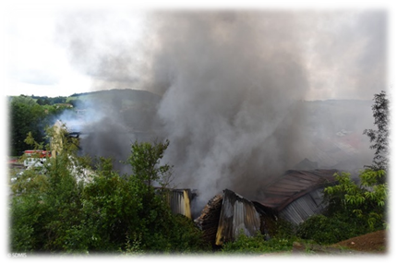
Résistance au feu
Solutions constructives :
Porter une attention particulière sur la stabilité des bardages
➔ Constructions anciennes ne tiennent pas compte de ces effets.
➔ Attention particulière doit être portée sur le cheminement des SP à proximité.
49

Slide 50
Réaction au feu

Slide 51
Réaction au feu
Représente la manière dont va réagir le matériau lors de l’incendie soit en le limitant, soit en le favorisant.
Façon dont le matériau se comporte en tant qu’aliment du feu.
Matériaux d’aménagement sont classés en fonction des critères suivants :
Inflammabilité
Combustibilité

Slide 52
Réaction au feu
Le classement français :
 | Combustibilité | Inflammabilité | Exemples
M 0 | Incombustible | Ininflammable | pierre, brique, ciment, tuiles, acier, plâtre, béton, verre, laine de roche,
M 1 | Combustible | Ininflammable | matériaux composites, PVC rigide,
M 2 | Combustible | Difficilement inflammable | moquette murale, panneau de particules

Slide 53
Réaction au feu
Le classement français :
 | Combustibilité | Inflammabilité | Exemples
M 3 | Combustible | Moyennement inflammable | bois revêtement sol caoutchouc, moquette polyamide, laine
M 4 | Combustible | Facilement inflammable | papier, polyester, tapis fibres mélangées
NC | Matériaux n’ayant pas subi d’essais en laboratoire ou n’entrant pas dans les catégories.

Slide 54
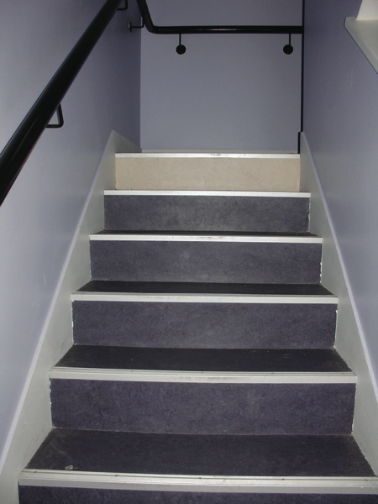
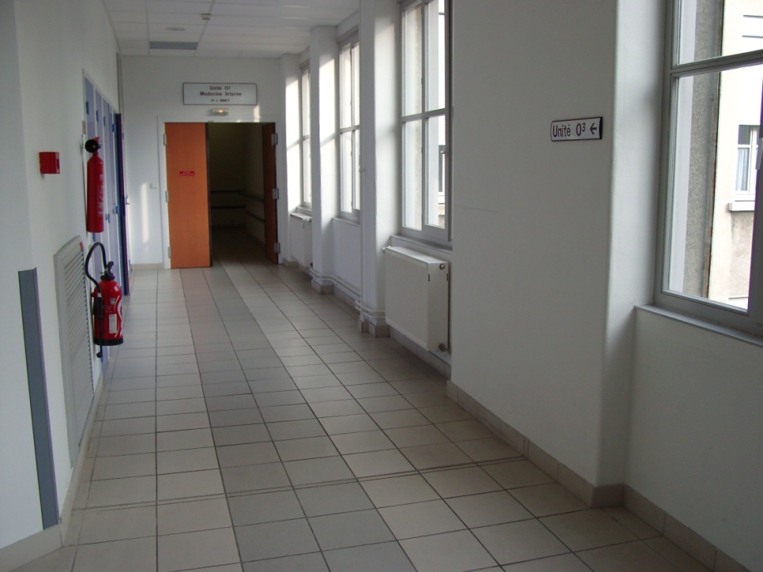
Réaction au feu
Ex : réaction au feu exigée par le réglementation dans un ERP
Escalier protégé
Circulations horizontales protégées et les locaux
M1 plafond
M1
M1
M2
M4
M3

Slide 55
Réaction au feu
Classification européenne :
Arrêté du 21 novembre 2002 introduit les « euroclasses » de réaction au feu.
Classification n'est valable toutefois que pour les produits de construction avec 3 distinguos :
Matériaux de sols (indice fl pour « floorings »),
Matériaux longilignes (indice "l")
Autres produits de construction.

Slide 56
Réaction au feu
Classification européenne :
Système de classement en 5 catégories d’exigence :
A1, A2, B, C, D, E, F (F correspondant au NC du classement M).
Tiennent aussi compte de 2 autres critères essentiels :

Slide 57
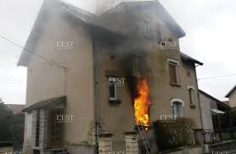
Réaction au feu
Opacité des fumées (quantité et vitesse) notée « s » pour « smoke »
s1 : Quantité et vitesse de dégagement faible,
s2 : Quantité et vitesse de dégagement moyenne,
s3 : Quantité et vitesse de dégagement haute.

Slide 58
Réaction au feu
Gouttelettes et débris enflammés notées « d » pour « droplets »
d0 : aucun débris,
d1 : aucun débris dont la combustion ne dure pas plus de 10 secondes,
d2 : ni d0 ni d1.

Slide 59
Réaction au feu
Les sols :
Euroclasses | Fumée | Définition | Classement M exigibles
A₁fl |  | Incombustible sans fumée | M 0
A₂fl | S1 | Incombustible avec très peu de fumée | M 0
 | S2 | Moyennement inflammable avec dégagement de fumée | M 1
B fl | S1 S2 | Moyennement inflammable avec dégagement de fumée plus ou moins dense | M 1

Slide 60
Réaction au feu
Les sols :
Euroclasses | Fumée | Définition | Classement M exigibles
C fl | S1 S2 | Plus ou moins moyennement inflammable, avec dégagement de fumée plus ou moins dense | M 2
D fl | S1 S2 | Facilement inflammable avec fumée | M 4
E fl F fl |  | Facilement inflammable avec fumée | M 4

Slide 61
Réaction au feu
Autres produits de construction :
Euroclasse | Fumée | Gouttelette débris | Définition | Classement M exigibles
A1 |  |  | Incombustible sans fumée | M 0
A2 | S1 | d0 | Incombustible avec très peu de fumée
A2 | S1 | d1 | Ininflammable ; dégagement de fumée, | M 1
A2 | S2 S3 | d0 d1 | Ininflammable ; beaucoup de fumée,
B | S1 S2 S3 | d0 d1 | Ininflammable, différentes phases de fumée,

Slide 62
Réaction au feu
Autres produits de construction :
Euroclasse | Fumée | Gouttelette débris | Définition | Classement M exigibles
C | S1 S2 S3 | d0 d1 | Difficilement inflammable avec différentes phases de fumée | M 2
D | S1 | d0 d1 | Moyennement voire facilement inflammable avec différentes phases de fumée, | M 3
D | S2 S3 | d0 d1 |  | M 4 (non gouttant)

Slide 63
Comportement du feu selon les dispositifs d'isolation et DE CLOISONNEMENT

Slide 64
Comportement du feu selon isolation…
Isolation du volume :
Eléments participant à l’isolation du bâtiment (thermique, phonique, lutte contre les effractions) peuvent limiter les pertes thermiques, la chaleur est donc davantage maintenue dans l’enveloppe favorisant le dégagement de gaz de pyrolyse en début d’incendie.
De manière générale les feux qui se développent dans ces enceintes deviennent rapidement limités par la ventilation.

Slide 65
Comportement du feu selon isolation…
Cloisonnement des volumes entre eux :
Selon leurs usages et/ou réglementation, les ≠ V d’un bâtiment peuvent être + ou - isolés entre eux.
Plusieurs dispositifs techniques sont susceptibles de propager le feu principalement par convection ou par conduction.
CAas des gaines et conduits des installations telles que la ventilation mécanique ou naturelle, les ascenseurs et monte-charges, les canalisations distribuant les différents fluides utilisés (gaz, eau, électricité, …).

Slide 66
Lecture de l'incendie

Slide 67
Lecture de l’incendie
lecture bâtimentaire :
Permet :
D’apprécier les éléments favorables et défavorables au développement du sinistre
D’évaluer le comportement probable de la structure dans le temps vis-à-vis du feu
De guider la conduite de l’intervention

Slide 68
Lecture de l’incendie
lecture bâtimentaire :
SP doivent disposer de clés de lecture leurs permettant d’optimiser leur compréhension de la situation :
Âge du bâtiment par la présence de signes de vieillissement ou de détérioration ;
Matériaux de construction utilisés : ossature en bois, en maçonnerie, en béton ou encore construction métallique ;
Type de charpente : bois, acier, fermette ou traditionnelle ;

Slide 69
Lecture de l’incendie
lecture bâtimentaire :
Rénovations ou modifications effectuées :
des pièces ou des sections complètes ont-elles été ajoutées ?
A-t-on ajouté un bardage/revêtement extérieur ou des faux-plafonds ?
Charges permanentes : la charpente supporte-t-elle des équipements lourds ?

Slide 70
Lecture de l’incendie
lecture bâtimentaire :
Apparence extérieure des constructions peut être trompeuse.
Par exemple :
Bâtiments appartenant à une même typologie (exemple : bâtiments d’habitation de 2ème famille), peuvent disposer de mesures constructives différentes selon leur date de construction.
En effet, les règles applicables en la matière, sont celles effectives au moment de la validation du permis de construire ;

Slide 71
Lecture de l’incendie
lecture bâtimentaire :
Les revêtements extérieurs peuvent masquer la structure porteuse du bâtiment.
A titre d’exemple, un crépi peut aussi bien recouvrir de la maçonnerie qu’une structure porteuse en bois.
Seule la connaissance préalable du bâtiment ou un dégarnissage de la structure permet d’en avoir la certitude.

Slide 72
Lecture de l’incendie
fumée dans la structure :
La fumée et son mode de circulation sont 2 des indicateurs les + importants.
Emplacement et l’apparence de la fumée peuvent fournir des indices liés à l’emplacement de l’incendie, son régime de combustion (FLC ou FLV) et son stade de développement dans diverses zones du bâtiment.

Slide 73
Lecture de l’incendie
fumée dans la structure :
Caractéristiques de la fumée transmettent aux SP beaucoup d’informations.
Observation permet de déterminer ➔
Localisation du feu, l’ampleur, la possibilité d’accidents thermiques peuvent être annoncée par les caractéristiques de la fumée.
➔ Observer par l’ensemble des ouvertures par où peut s’échapper la fumée.

Slide 74
Lecture de l’incendie
fumée dans la structure :
4 caractéristiques à observer sont :
Le volume : Plus un incendie dégage de la fumée et + le bâtiment en sera rempli, engendrant du même coup une  à l’intérieur de la pression.
Volume peut nous indiquer à quel type de combustible nous faisons face dans un incendie

Slide 75
Lecture de l’incendie
fumée dans la structure :
Vélocité :
Représente la vitesse à laquelle la fumée sort de l’ouverture influencée par la température à l’intérieur du bâtiment ou de la pièce.
Plus la T°  à l’intérieur de la pièce, plus la fumée a tendance à sortir rapidement de l’ouverture.

Slide 76
Lecture de l’incendie
fumée dans la structure :
Densité : Nous indique la sévérité de l’incendie. Au fur et à mesure de l’évolution de l’incendie la fumée prend de l’expansion.
Combustion devient de - en - complète, dû au manque d’O₂ produisant ainsi plus de carbone rendant la fumée encore + dense.
Incendie qui dégage beaucoup de chaleur rendra la fumée beaucoup + dense.
Fumée dense indique donc que l’incendie produit de la chaleur

Slide 77
Lecture de l’incendie
fumée dans la structure :
Couleur :
Contrairement à certaine croyance, la couleur de la fumée n’est pas toujours un indicateur du type de matériaux qui brûlent à l’intérieur.
Couleur ➔ utile pour déterminer la phase et l’intensité du développement de l’incendie.

Slide 78
Lecture de l’incendie
fumée dans la structure :
Evaluation du risque se fait :
À l’arrivée sur les lieux par l’identification d’indicateurs extérieurs :
Fumées : débit, couleur, vélocité, sens de tirage…
Conditions aérauliques (vent, ouvrants existants ouverts ou fermés)

Slide 79
Lecture de l’incendie
fumée dans la structure :
Evaluation du risque se fait :
Tout au long de l’opération grâce à l’observation et aux compte-rendu des équipes.
Le changement de couleur des fumées est un critère d’alerte que le SP, quel que soit sa fonction, doit rester attentif.

Slide 80
Lecture de l’incendie
FLAMMES :
Indicateur le + évident à observer ➔ analyser :
Leur volume
Leur emplacement
Leur couleur
Leur potentiel fumigène
Leur vélocité

Slide 81
Lecture de l’incendie
sons :
➔ Indications sur la nature des matériaux qui brûlent (crépitement ou sifflement du bois, bouillonnement des liquides en ébullition…).
Transmission des sons peut donner une indication sur les masses gazeuses qu’ils traversent (composition et chaleur).
Sons ➔ assourdis dans les atmosphères chaudes et sous-ventilées.

Slide 82
Lecture de l’incendie
chaleur :
➔ Ne peut pas être observée à l’œil nu, l’observation de ses effets apporte des indices :
Vélocité des fumées
La dégradation des matériaux : déformation…
Présence de pyrolyse
Ressenti des équipes
Caméra thermique peut apporter des compléments d’information.

Slide 83
Lecture de l’incendie
Indicateurs :
F F C O S
FUMÉES FLAMMES CHALEUR OUVRANTS SONS

Slide 84
Conclusion
Année : 2024
Contact : pour toute remarque concernant ce document, merci d’envoyer un mail sur l’adresse suivante :
gfor_jsp@sdmis.fr
Résistance au feu
Réaction au feu
84

